Slide 1
“Psoriasis: je zult het maar hebben!” ?
Dr. W.Peter Arnold, dermatoloog*
*Ziekenhuis Gelderse Vallei Ede-Wageningen
*Psoriasis Dagbehandelingscentrum Midden-Nederland te Ede

Slide 2
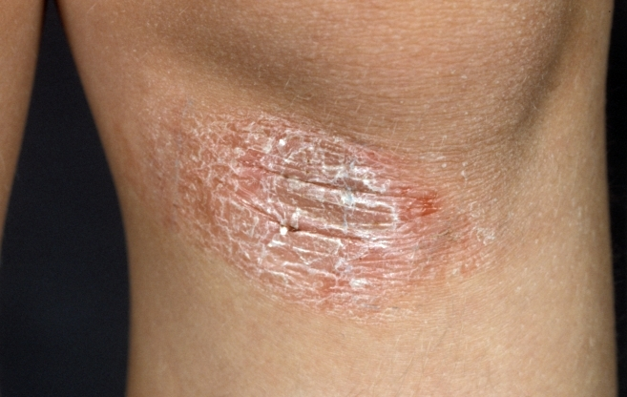
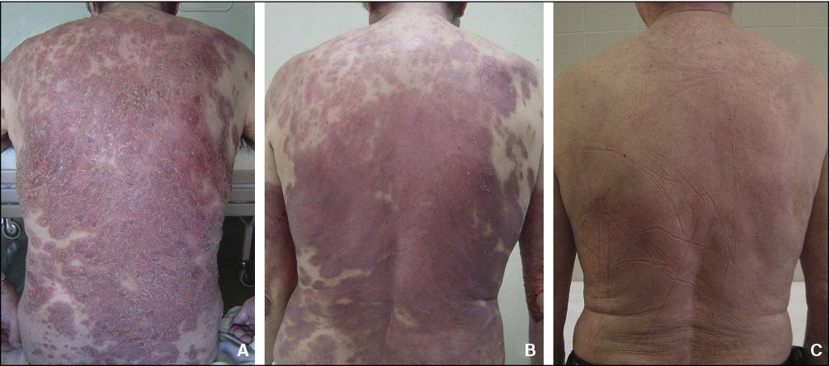
Is het echt zo erg?
Het merendeel heeft alleen af en toe dit,
terwijl deze vorm alleen bij een minderheid voorkomt…

Slide 3
Ongeveer 2,5% van alle Nederlanders lijdt aan de erfelijke ziekte psoriasis… Wanneer wordt het zichtbaar?
Na een infectieziekte, bijv. een keelontsteking met Streptokokken
Na een psychisch trauma, bijv. het overlijden van een bekende
Na het gebruik van bepaalde medicijnen, bijv. bètablokkers of ACE-remmers (middelen tegen hoge bloeddruk)
Na een ‘slechte zomer’ of emigratie naar het Noorden
Onbekend

Slide 4
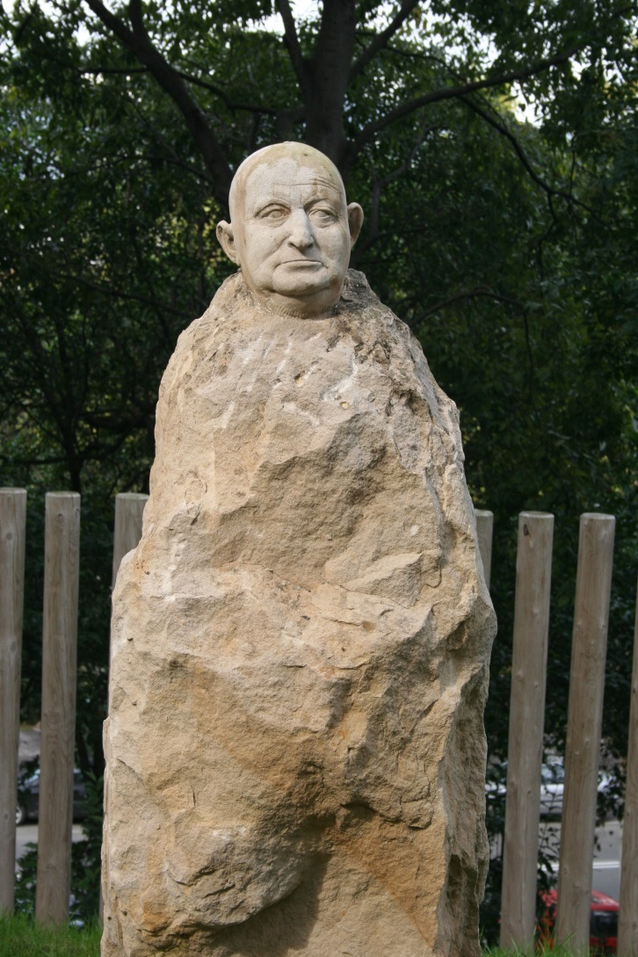
Welke vormen zijn er?
Vulgaris (knieën/ellebogen)
Capitis (behaarde hoofd)
Inversa (plooien)
Pustulosa (handpalmen / voetzolen)
Arthritis (gewrichten)

Slide 5
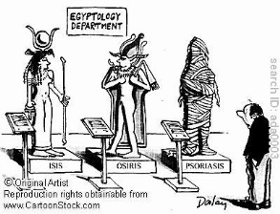
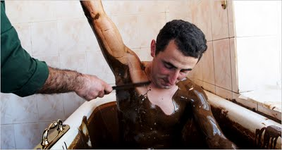
Hoe was de behandeling vroeger?

Slide 6
Hoe is de behandeling anno nu?
De regel van ± 80%
Lokaal met zalven (droge plekken), crèmes (natte plekken) of lotions (behaarde gebieden): bij 80% afdoende!
Lichtkuur, bij voorkeur in PDBC: bij 80% succes
Systemisch met tabletten of injecties: bij 80% resultaat

Slide 7
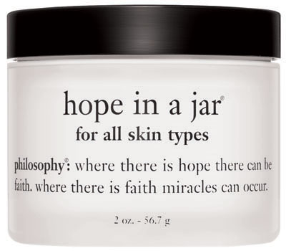
Lokale therapie
Corticosteroïden: klasse I/II voor gezicht / plooien, klasse III/IV rest: “3+/4- “veilig!
Vitamine D zalf
Milde aftreksels van koolteer
Ditranol (‘brandzalf’)

Slide 8
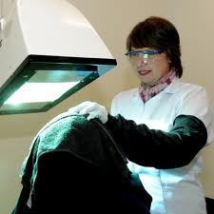
Lichtkuur
Alleen UV-B effectief, bij voorkeur TL01
Als UV-B onvoldoende werkt (bad)PUVA
Vooraf baden verhoogt effectiviteit
Nadien dithranol verhoogt effectiviteit
Alleen in PDBC ook deelbelichtingen mogelijk (behaarde hoofd, plooien)

Slide 9
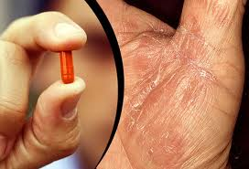
Systemische therapie
Tabletten
Fumaarzuur
Methotrexaat
Ciclosporine
Neotigason

Slide 10
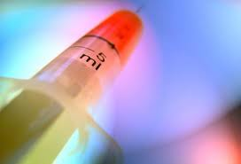
Systemische therapie
Injecties
Methotrexaat
Infliximab
Etanercept
Adalimumab
Ustekinumab
……(2015)

Slide 11
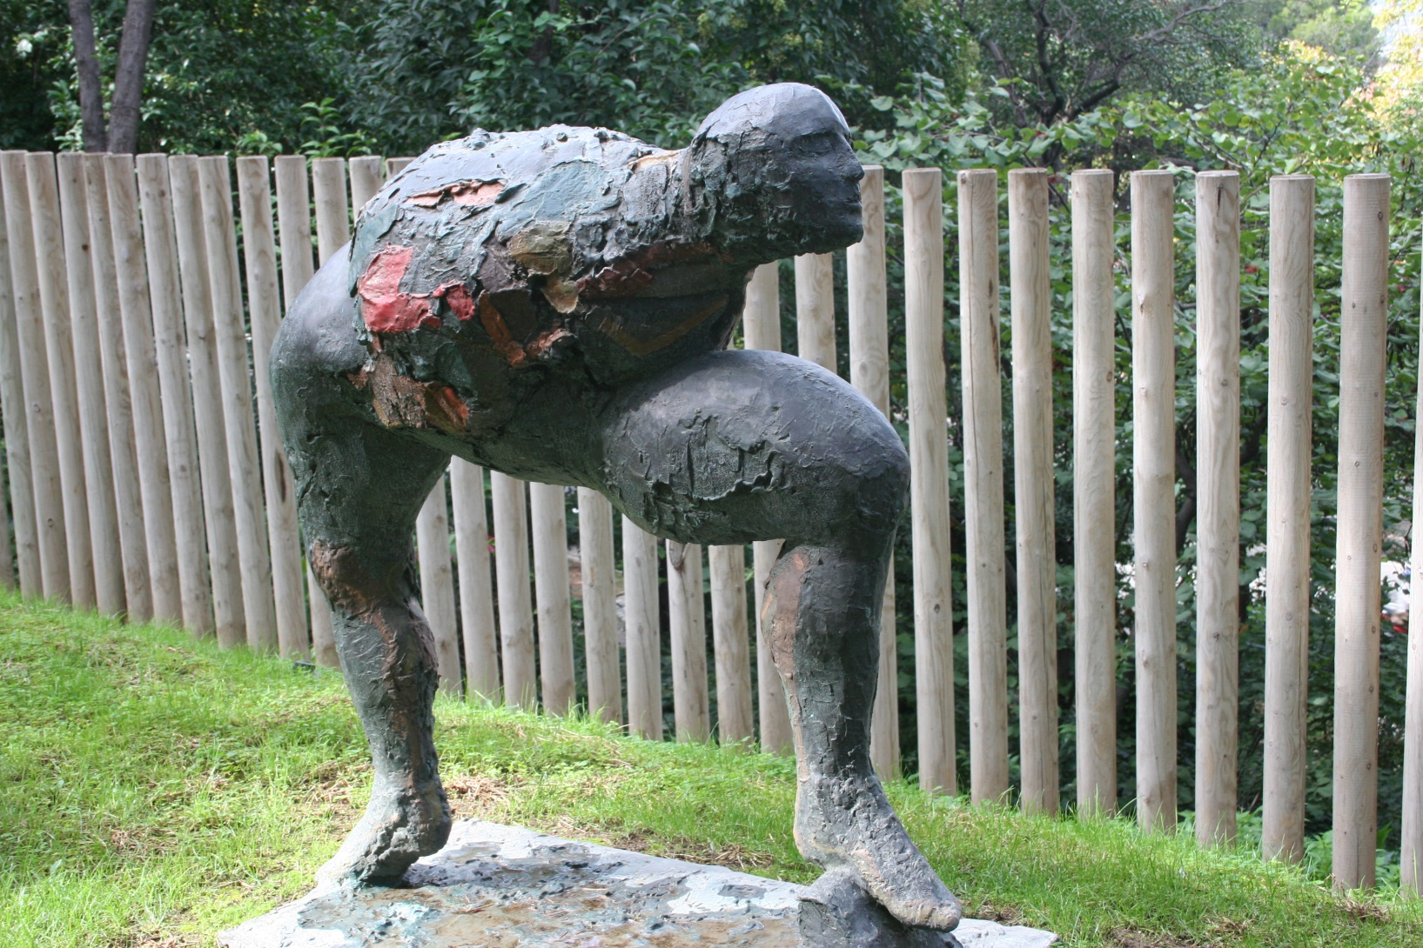
Bedankt voor uw aandacht!
Heeft u nog vragen?

